Slide 1
Knowledge Base
Bryan Beffa I4AA

Slide 2
Su di me
Bryan Beffa
bryan.beffa@samtrevano.ch

Slide 3
Introduzione progetto
Sistema di archiviazione di casi di documentazione tecnica
Ricerca dei casi
Gestione utenti
Gestione casi

Slide 4
Casi di documentazione tecnica
Titolo
Numero identificativo
Variante
Categoria d’appartenenza
Data creazione
Numero di ripresentazioni
Descrizione

Slide 5
Requisiti
Applicativo web
Sistema di autenticazione
Utenti con privilegi di diverso livello
Utenti admin
Pagina di gestione utenti
Più funzionalità
Tutti gli utenti
Pagina di visualizzazione casi

Slide 6
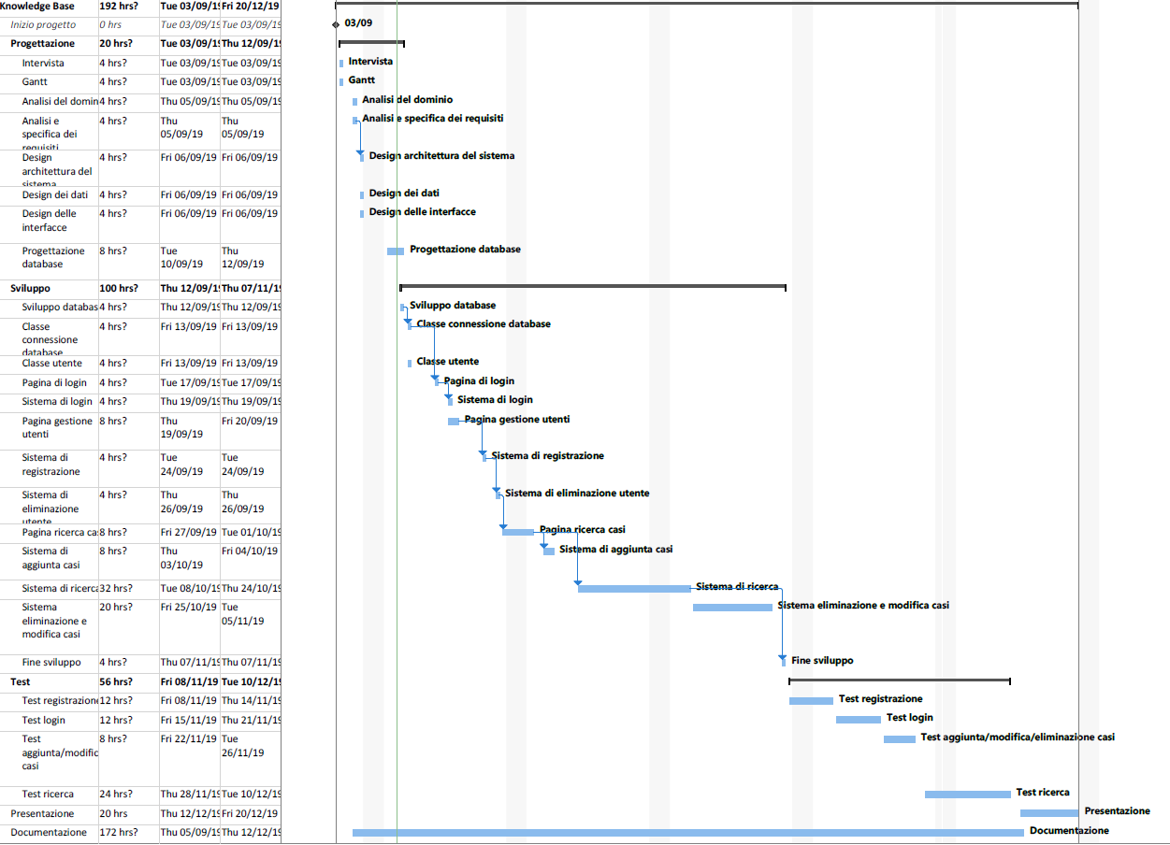
Gantt Preventivo

Slide 9
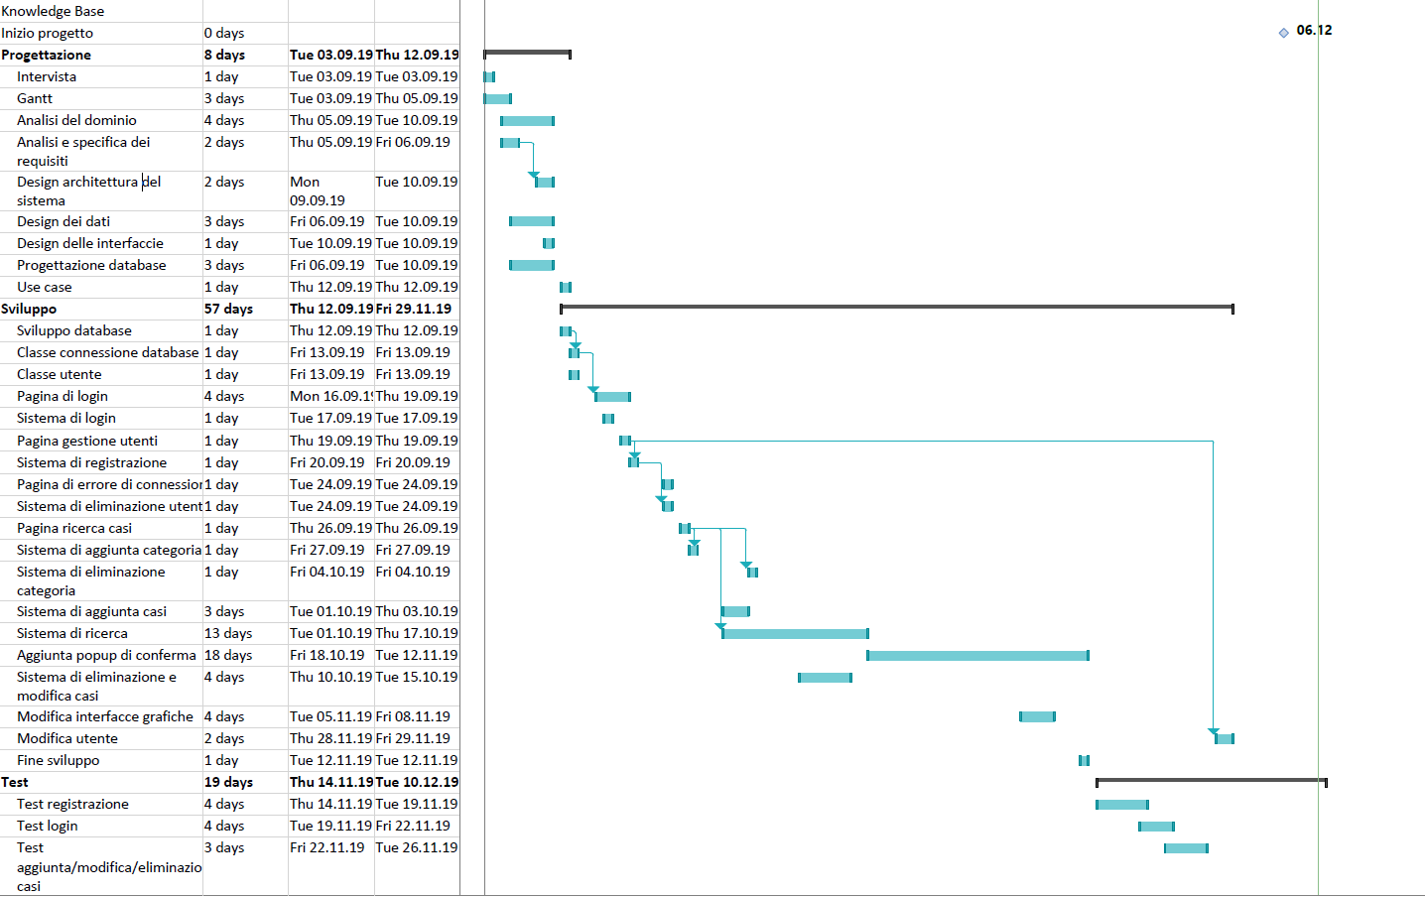
Gantt consuntivo

Slide 12
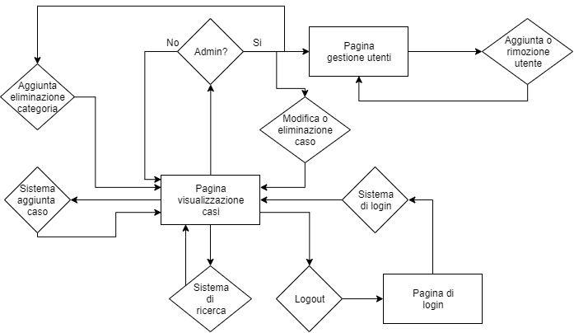
Struttura del sistema

Slide 14
Pattern MVC
Connessione alla banca dati e gestione delle query
Elaborazione e gestione dati ricavati
Output mostrato nel browser

Slide 15
Material Design per Bootstrap
Velocizza la creazione delle interfacce
CSS
Animazioni
Icone
Classi
Rende l’applicativo completamente responsive
Javascript

Slide 16
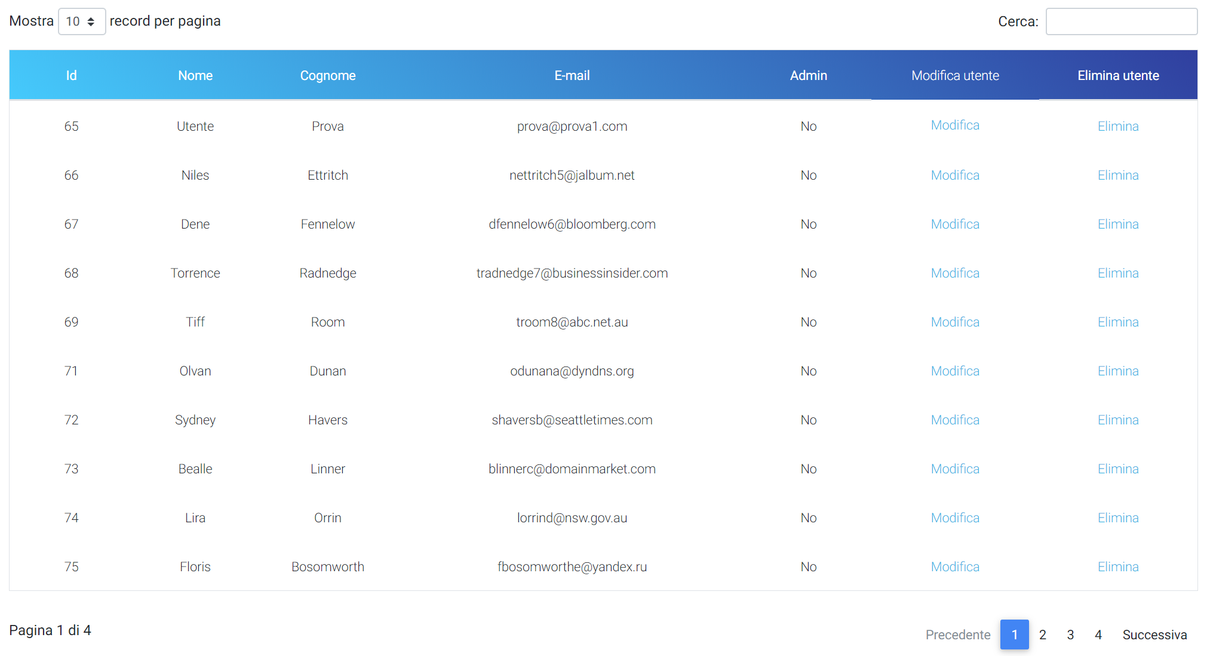

Slide 17
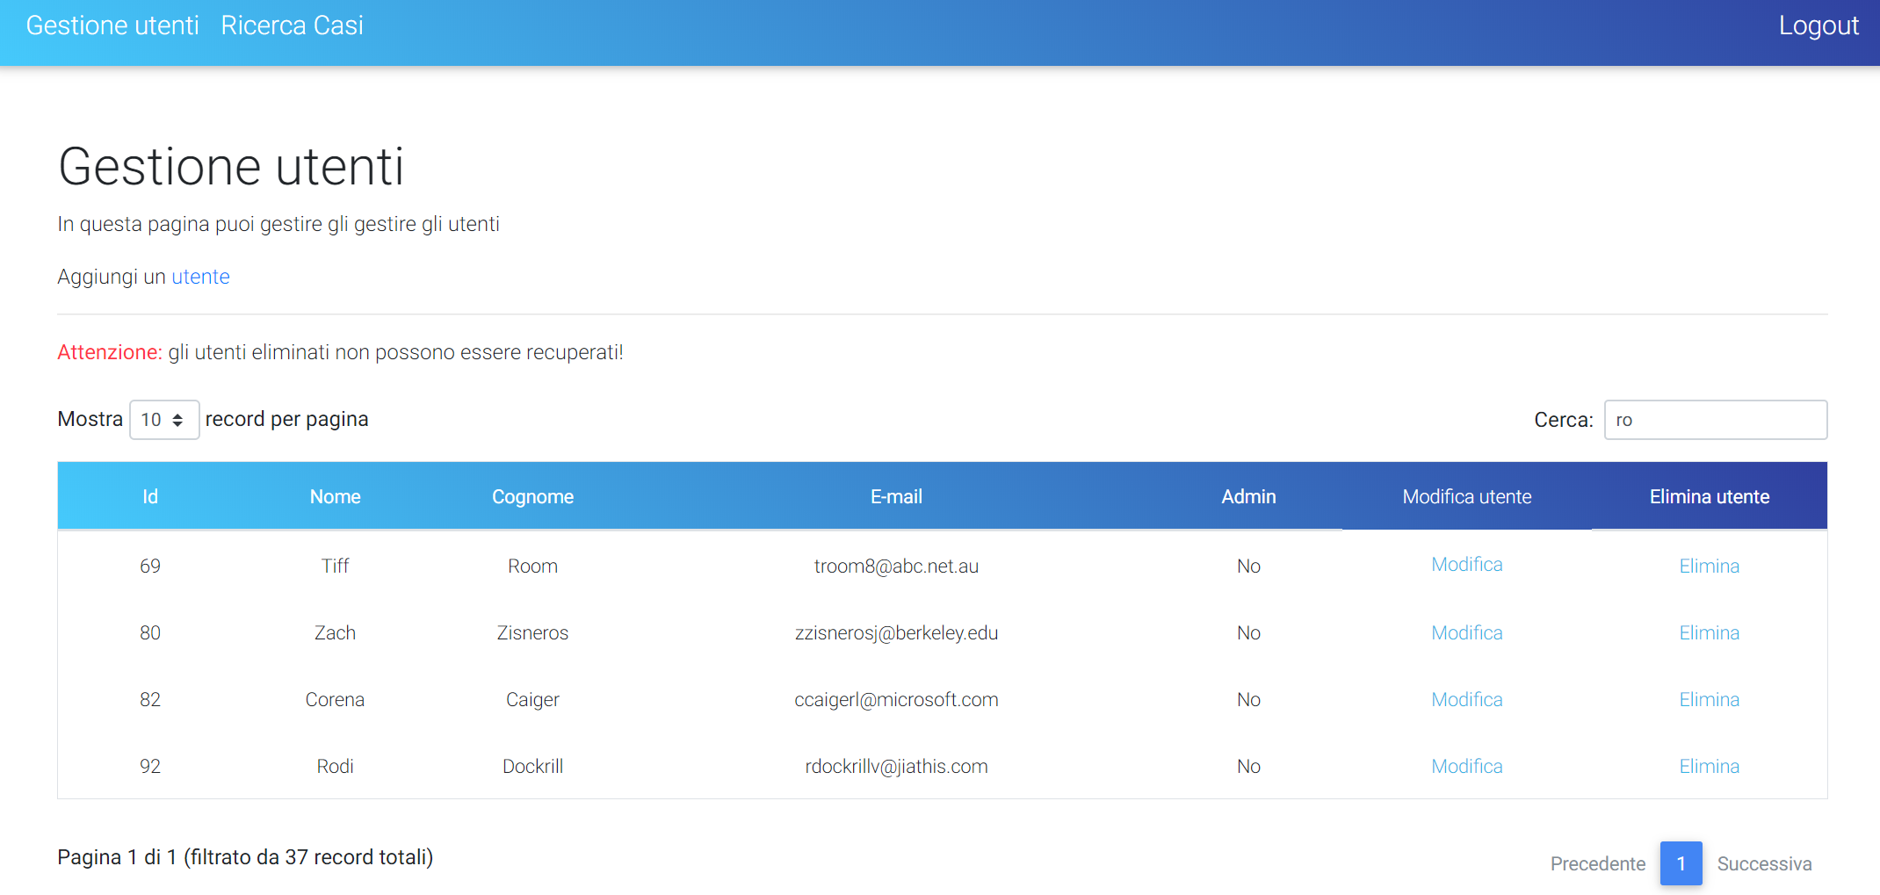
Pagina di gestione utenti

Slide 18
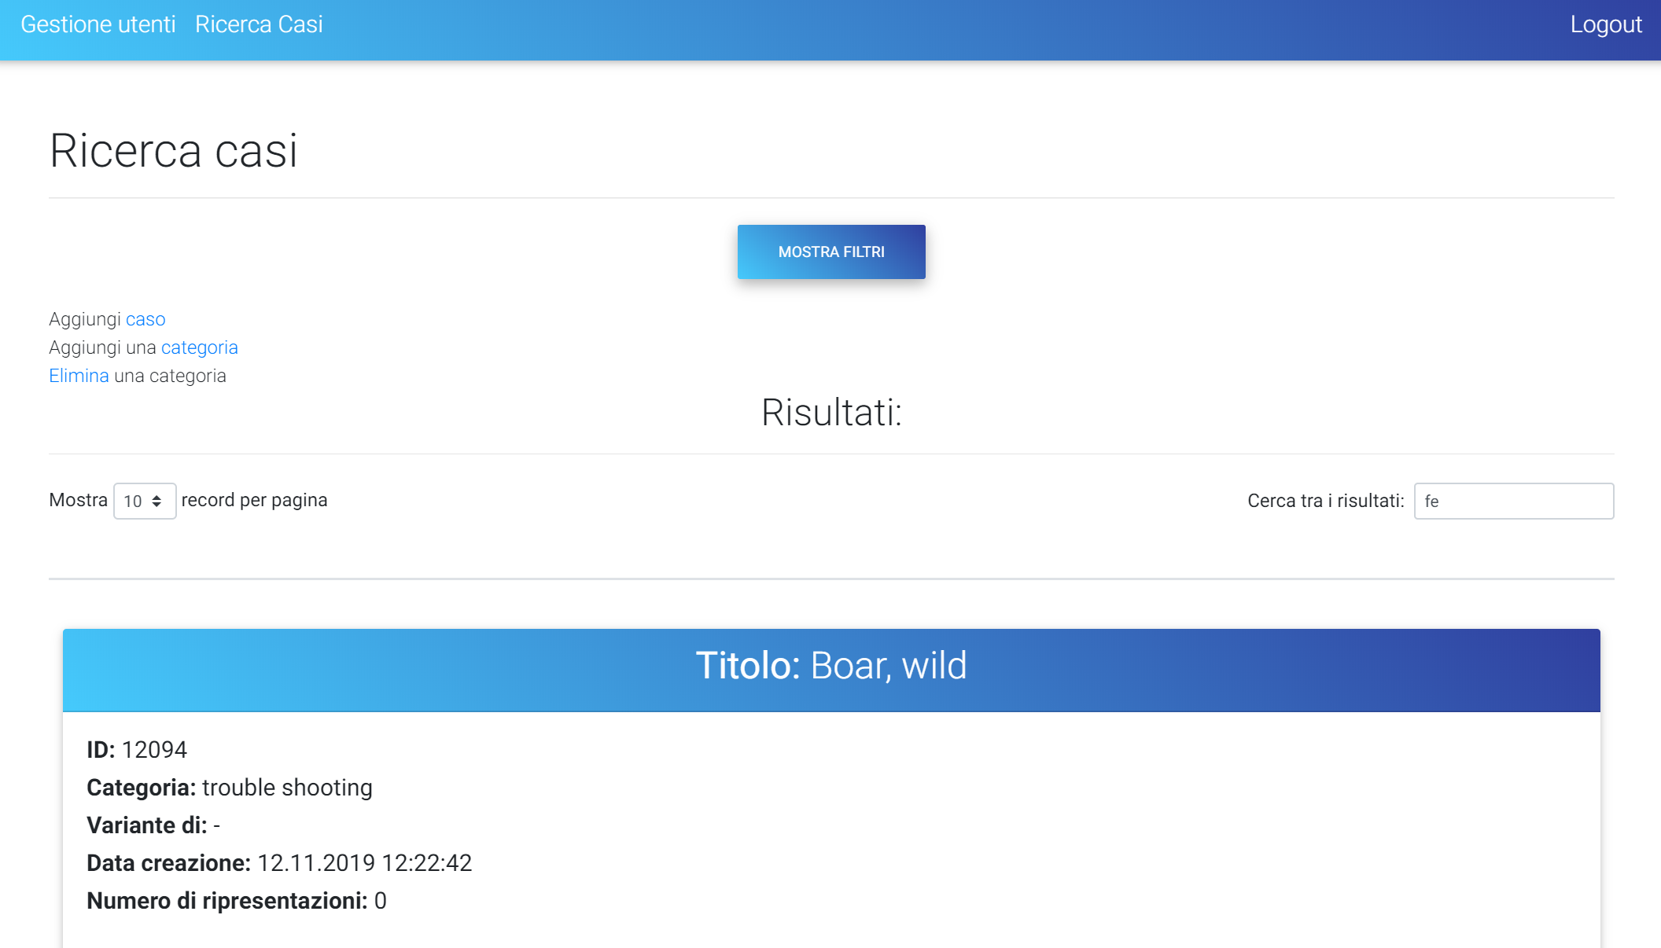
Pagina di ricerca

Slide 19
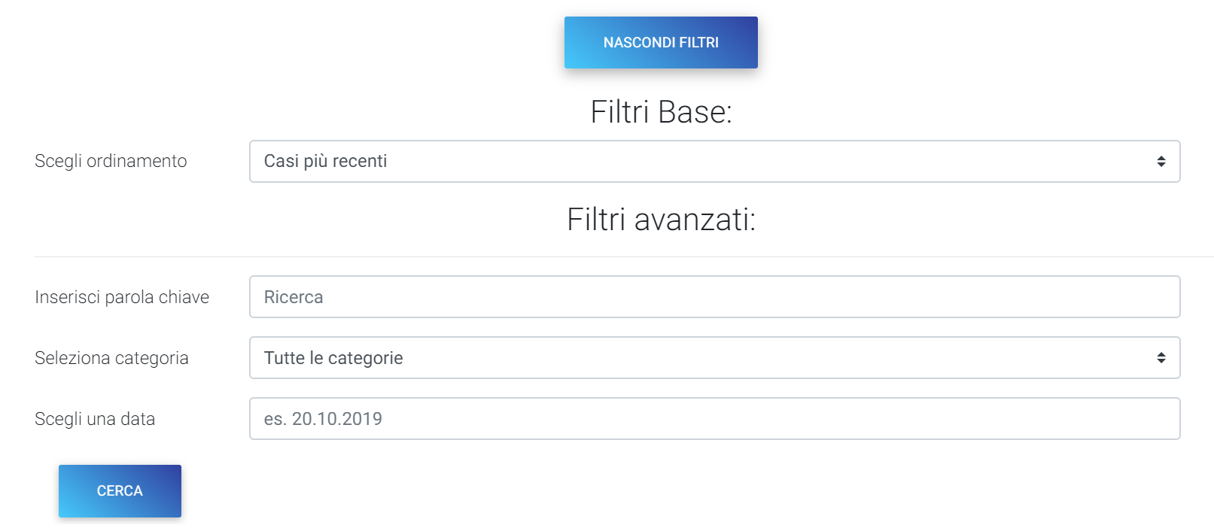
Filtri di ricerca

Slide 20
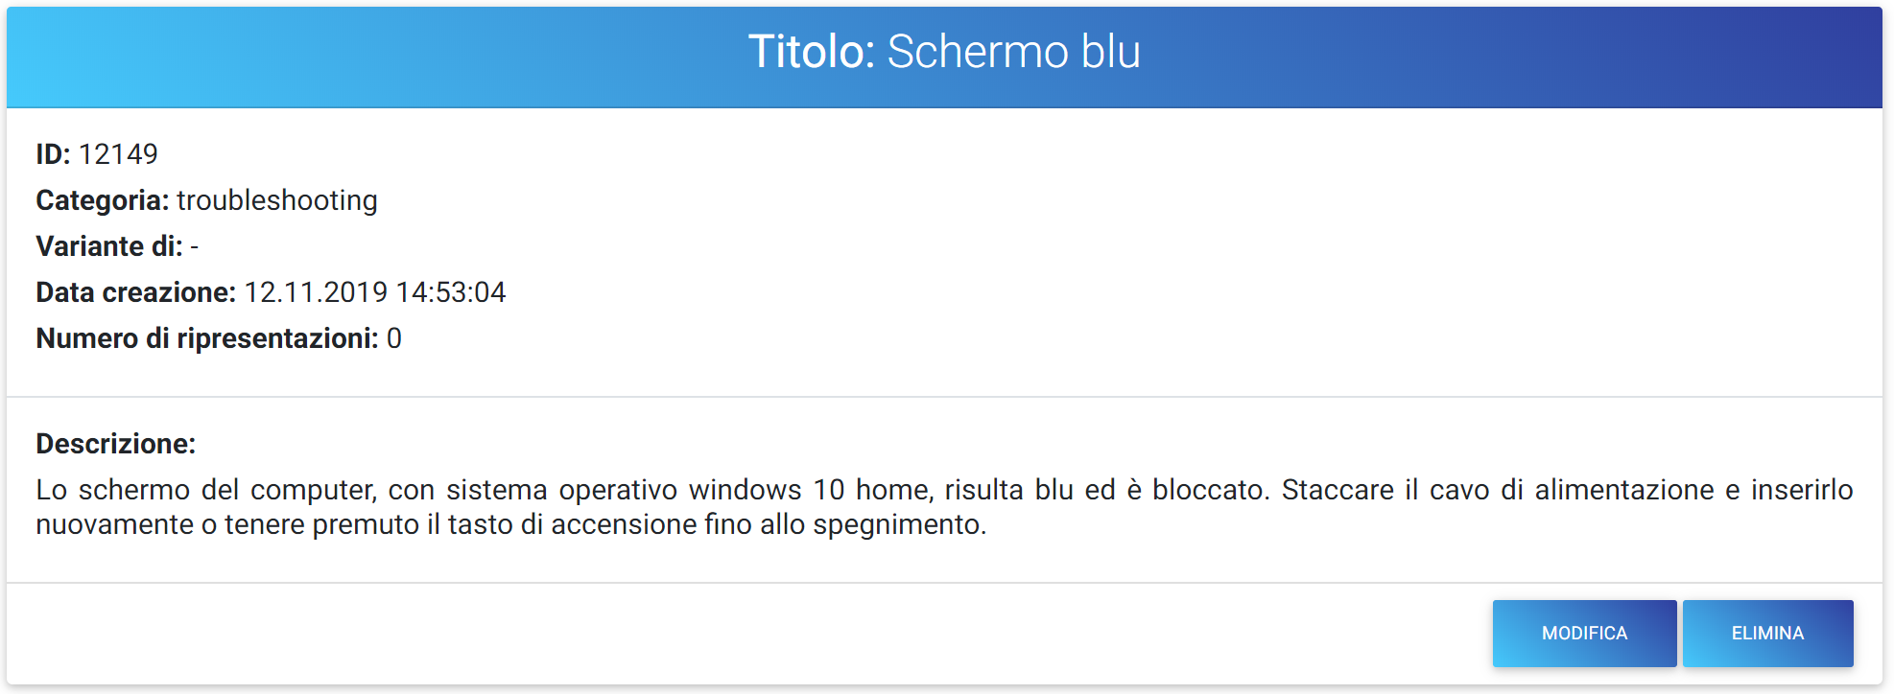
Caso di documentazione

Slide 21
Sviluppi futuri
Sistema di cambio password tramite email
Sistema cambio informazioni personali indipendente
Layout riassuntivo dei casi di documentazione tecnica
Migliorare layout dei casi

Slide 22
Fine
Grazie per la vostra attenzione

